Slide 1
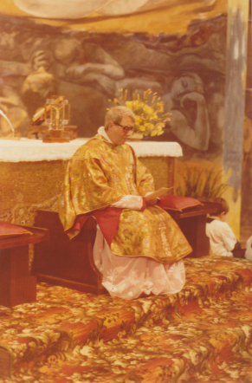
20.11.1980, XXV entrata Parroco di P. Ugo Molinari

Slide 4
20.11.1980, 150 persone festeggiano P. Ugo, parroco da 25 anni

Slide 13
23.11.1980, accademia in onore di P. Ugo Molinari

